Slide 1


TRƯỜNG TIỂU HỌC ÁI MỘ A
Bài giảng điện tử Tiếng Việt lớp 1
Tên bài: Cái kẹo và con cánh cam

Slide 2

MÔN: TiẾNG ViỆT – LỚP 1
Phân môn: TẬP ĐỌC
Cái kẹo và con cánh cam

Slide 3
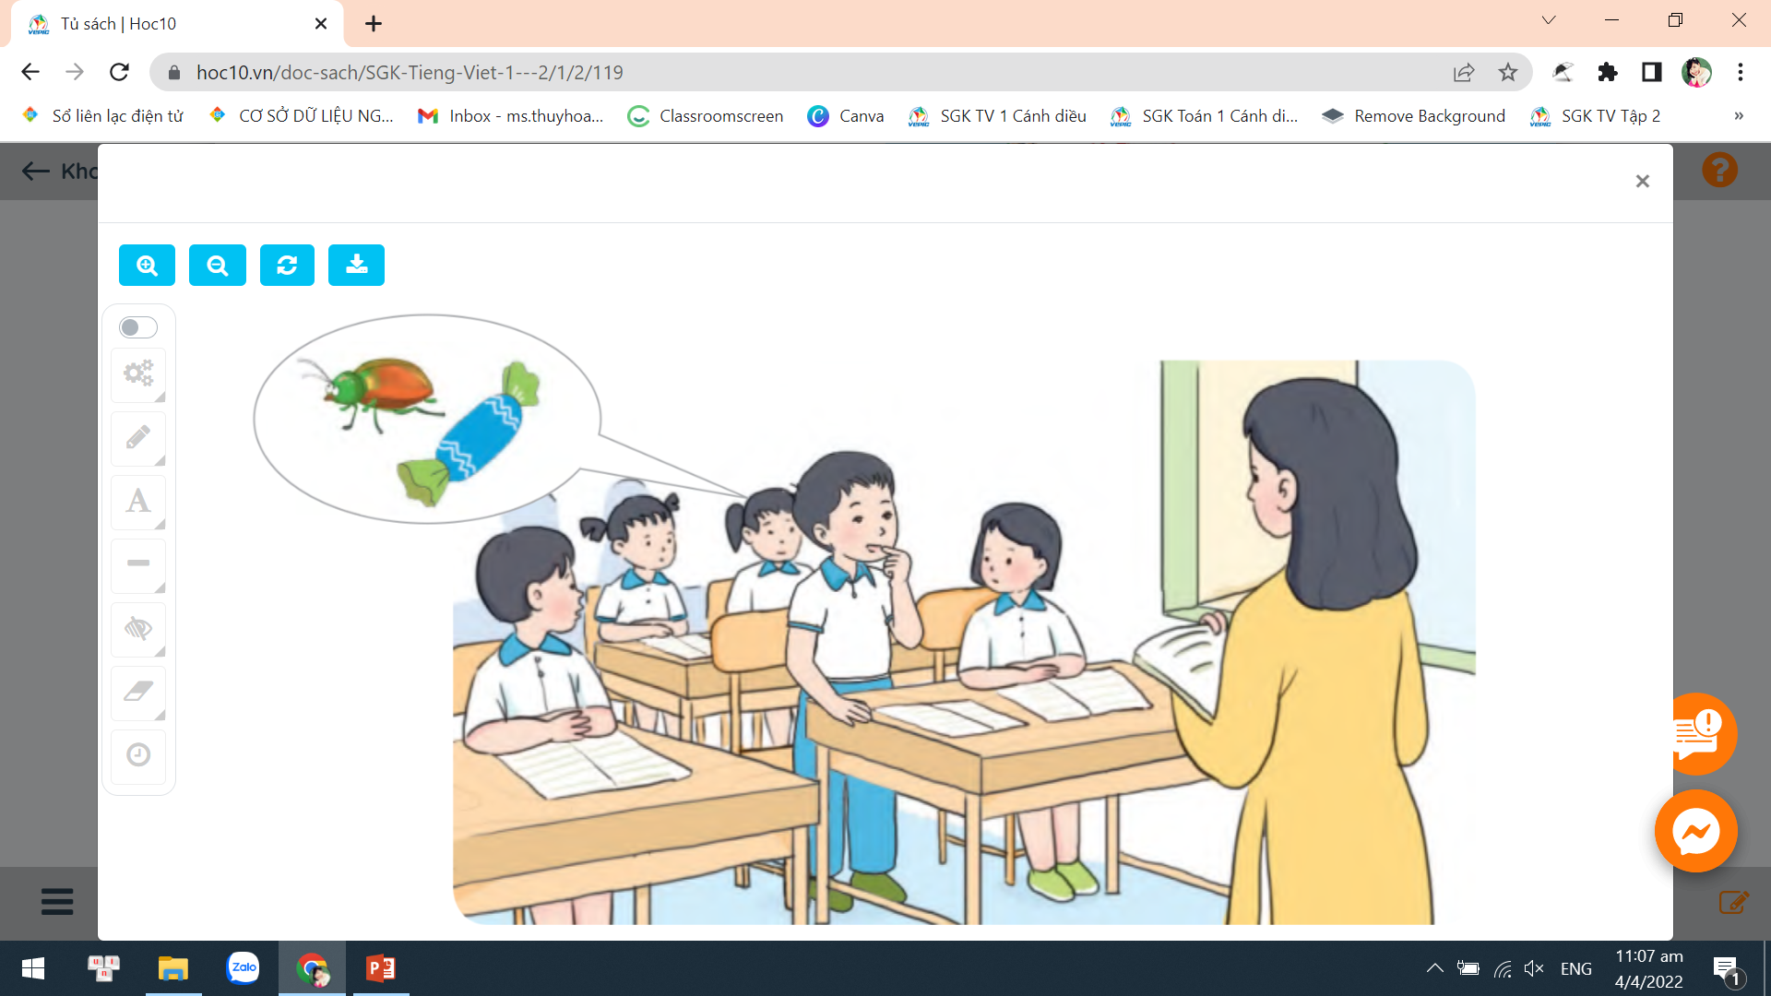

con cánh cam
cái kẹo

Slide 4

Tập đọc

Slide 5
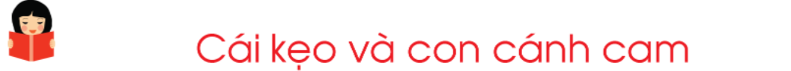
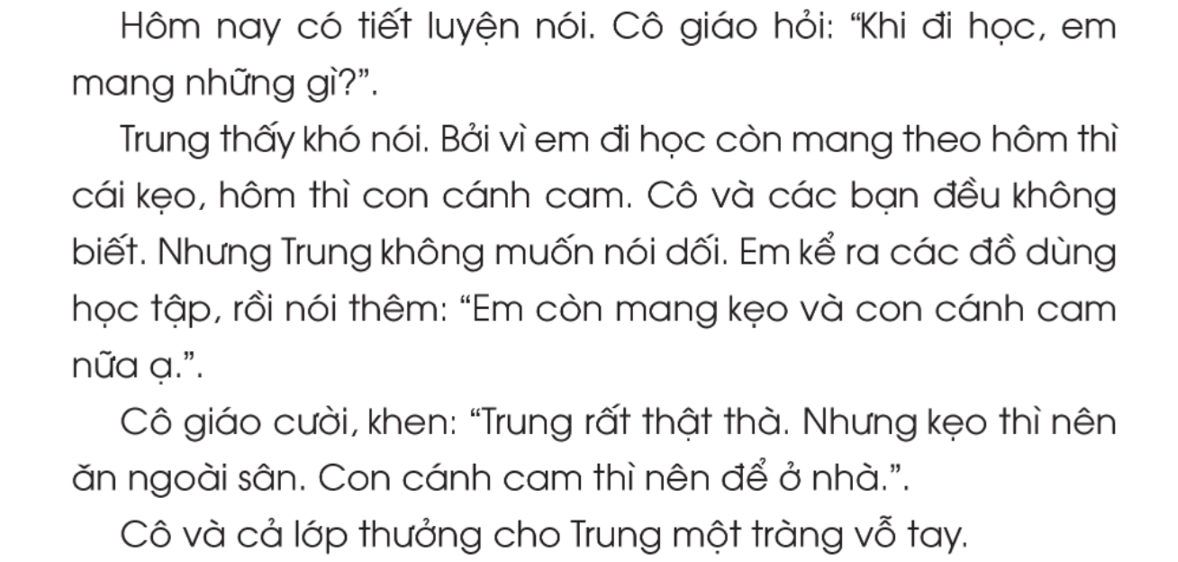

Slide 6
1
2
3
4
5
6
7
8
9
11
12
10
13
14

Slide 7
1
2
3

Slide 9
Tìm hiểu bài

Slide 10
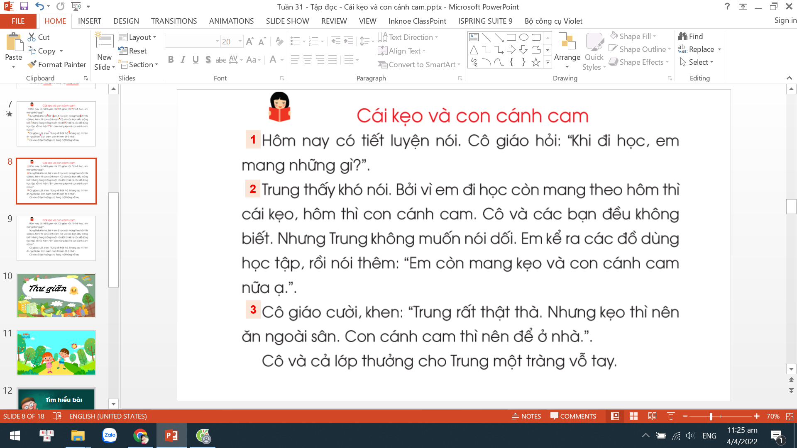
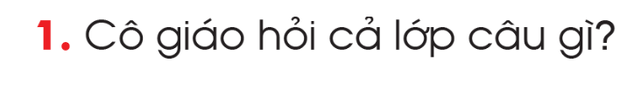
?

Slide 11
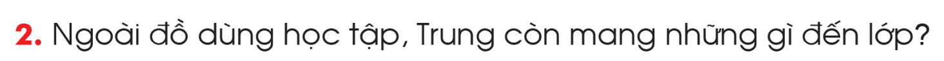
?

Slide 12
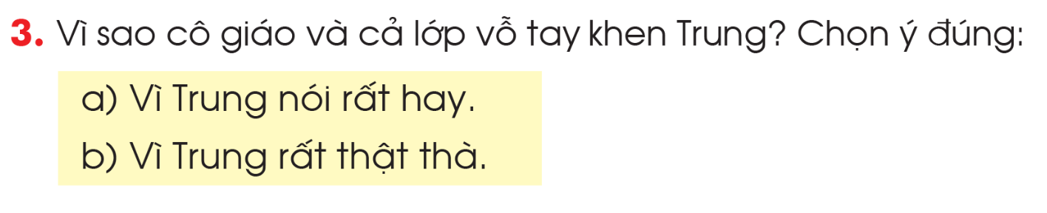

Slide 14
Luyện đọc lại

Slide 15

Người dẫn chuyện
Cô giáo
Trung

Slide 17





Dặn dò

